Slide 1
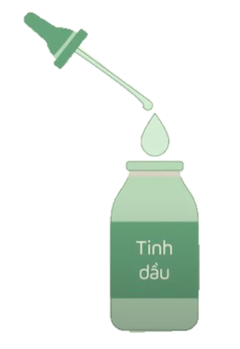
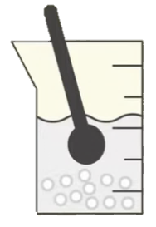
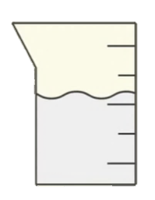
MỞ ĐẦU
Khuấy đều
Phân tử đường
(C, H, O)
Phân tử
Notes:
Khi mở nắp lọ tinh dầu, chúng ta có thể cảm nhận được mùi thơm do một số chất ở trong tinh dầu đã tách ra thành những hạt rất nhỏ, lan toả trong không khí và tác động lên khứu giác của con người. Những hạt như vậy được gọi là phân tử. Hoặc khi cho một lượng nhỏ đường ăn vào trong cốc nước rồi khuấy đều. Sau một thời gian ta sẽ không còn nhìn thấy đường trong cốc và dung dịch thu được thì có vị ngọt. Sở dĩ như vậy là do những hạt đường ban đầu đã tách ra thành các phân tử đường và lan toả vào trong nước. Mỗi phân tử đường gồm nhiều nguyên tử C, H, O liên kết với nhau. Vậy phân tử là gì? Thế nào là đơn chất? Hợp chất? Các em sẽ tìm hiểu trong nội dung bài 4: Phân tử, đơn chất, hợp chất.

Slide 2
BÀI 4:
PHÂN TỬ, ĐƠN CHẤT, HỢP CHẤT
Thời gian thực hiện: 3 tiết

Slide 3



NỘI DUNG BÀI HỌC
I.
II.
III.
PHÂN TỬ
ĐƠN CHẤT
HỢP CHẤT

Slide 4
I.
PHÂN TỬ

Slide 5
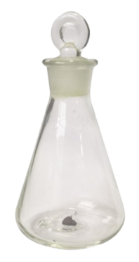
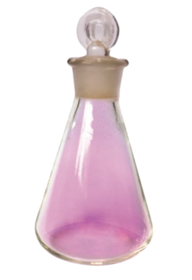
a, Ban đầu
b, Sau khi đặt bình vào nước ấm
Hình 4.1. Sự lan toả của iodine

Slide 6
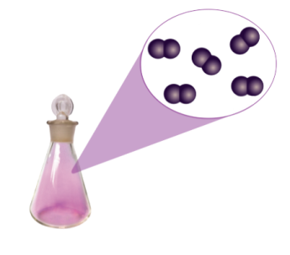
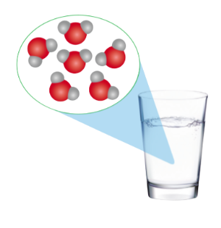
Các phân tử của cùng một chất giống nhau về thành phần và hình dạng
a, Nước
b, Iodine
Hình 4.2. Mô hình phân tử nước và iodine

Slide 7

THẢO LUẬN NHÓM
Đọc thông tin SGK, thảo luận theo cặp đôi trả lời các câu hỏi trong phiếu học tập số 1
Câu hỏi 1: Giải thích một số hiện tượng sau:
a) Khi mở lọ nước hoa hoặc mở lọ đựng một số loại tinh dầu sẽ ngửi thấy có mùi thơm.
b) Quần áo sau khi giặt xong, phơi trong không khí một thời gian sẽ khô.
Notes:
Câu hỏi 1: a) Khi mở lọ nước hoa hoặc mở lọ đựng một số loại tinh dầu sẽ ngửi thấy có mùi thơm do các phân tử nước hoa hoặc tinh dầu đã tách ra, lan tỏa vào không khí.
b) Quần áo sau khi giặt xong, phơi trong không khí một thời gian sẽ khô do các phân tử nước tách ra, lan tỏa vào không khí.
Câu hỏi 2 : Ý kiến (1) là đúng. Phân tử nước trong nước đá, nước lỏng và hơi nước là giống nhau.
Vì nước đá, nước lỏng và hơi nước là các thể khác nhau của nước, dù ở thể nào thì nước đều hợp thành từ các phân tử có hai nguyên tử H, một nguyên tử O và có dạng gấp khúc.

Slide 8
THẢO LUẬN NHÓM
Đọc thông tin SGK, thảo luận theo cặp đôi trả lời các câu hỏi trong phiếu học tập số 1
Câu hỏi 2: Khi nói về nước có hai ý kiến như sau:
(1) Phân tử nước trong nước đá, nước lỏng và hơi nước là giống nhau.
(2) Phân tử nước trong nước đá, nước lỏng và hơi nước là khác nhau.
Theo em, ý kiến nào là đúng? Vì sao?
Notes:
Câu hỏi 1: a) Khi mở lọ nước hoa hoặc mở lọ đựng một số loại tinh dầu sẽ ngửi thấy có mùi thơm do các phân tử nước hoa hoặc tinh dầu đã tách ra, lan tỏa vào không khí.
b) Quần áo sau khi giặt xong, phơi trong không khí một thời gian sẽ khô do các phân tử nước tách ra, lan tỏa vào không khí.
Câu hỏi 2 : Ý kiến (1) là đúng. Phân tử nước trong nước đá, nước lỏng và hơi nước là giống nhau.
Vì nước đá, nước lỏng và hơi nước là các thể khác nhau của nước, dù ở thể nào thì nước đều hợp thành từ các phân tử có hai nguyên tử H, một nguyên tử O và có dạng gấp khúc.

Slide 9

I. PHÂN TỬ
01. Khái niệm phân tử
là hạt đại diện cho chất;
Phân tử
gồm một số nguyên tử liên kết với nhau bằng liên kết hoá học;
thể hiện đầy đủ tính chất hoá học của chất

Slide 10
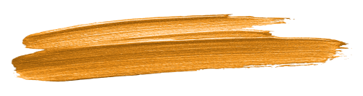
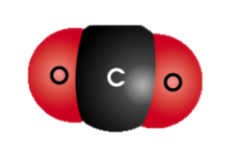
I. PHÂN TỬ
02. Khối lượng phân tử
S
H
H
O
O
a, Hydrogen
b. Carbon dioxide
c. Sulfur dioxide

Slide 11

I. PHÂN TỬ
02. Khối lượng phân tử
Kí hiệu: M
Bằng tổng khối lượng các nguyên tử có trong phân tử
Đơn vị: amu
Ví dụ:
Khối lượng phân tử carbon dioxide
M _{Carbon dioxide} = 1x12 + 2 x 16 = 44 (amu)

Slide 12

LUYỆN TẬP
Câu hỏi
Phát biểu nào sau đây là đúng?
Trong một phân tử, các nguyên tử luôn giống nhau.
Trong một phân tử, các nguyên tử luôn khác nhau.
Trong một phân tử, các nguyên tử có thể giống nhau hoặc khác nhau
Trả lời
Phát biểu đúng là (3) trong một phân tử, các nguyên tử có thể giống nhau hoặc khác nhau

Slide 13

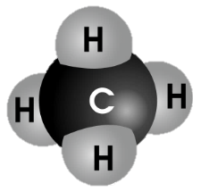
LUYỆN TẬP
Dựa vào hình 4.3, tính khối lượng phân tử fluorine và methane
F
F
a. fluorine
b. methane
Hình 4.3. Mô hình phân tử fluorine và methane
Notes:
Phân tử fluorine gồm 2 nguyên tử F (mỗi nguyên tử có khối lượng 19 amu)
⇒ Khối lượng phân tử fluorine: M_{fluorine} = 2.19 = 38 (amu)
- Phân tử methane gồm 1 nguyên tử C (có khối lượng 12 amu) và 4 nguyên tử H (mỗi nguyên tử có khối lượng 1 amu)
⇒ Khối lượng phân tử methane: M_{methane} = 1.12 + 4.1 = 16 (amu).

Slide 14

VẬN DỤNG
Câu hỏi
Một số nhiên liệu như xăng, dầu, … dễ tách ra các phân tử và lan toả trong không khí. Theo em cần bảo quản các nhiên liệu trên như thế nào để đảm bảo an toàn?
Trả lời
Một số nhiên liệu như xăng, dầu… dễ tách ra các phân tử và lan tỏa trong không khí. Do đó, cần phải đậy nắp kín để tránh các phân tử tách ra, lan toả ra ngoài. Hơn nữa, để nhiên liệu xa các nguồn lửa vì nhiên liệu là những chất dễ cháy. Khi ngọn lửa bắt được các phân tử xăng, dầu thì dễ gây cháy nổ.

Slide 15
ĐƠN CHẤT
II.

Slide 16

THẢO LUẬN NHÓM
- Hoạt động cá nhân, thảo luận cặp đôi, trả lời câu hỏi: Quan sát hình 4.4 và hình 4.5, cho biết các chất trong hình có đặc điểm gì chung?
Thời gian: 5 phút.

Slide 17
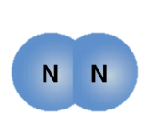
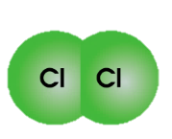
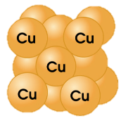
H
H
a, Hydrogen
b, Nitrogen
c, Chlorine
Hình 4.4. Mô hình phân tử một số đơn chất
Hình 4.5. Mô hình tượng trưng của kim loại Copper (đồng)
Notes:
Xét hình 4.4:
Đơn chất hydrogen được tạo nên từ 1 nguyên tố H
Đơn chất nitrogen được tạo nên từ 1 nguyên tố N
Đơn chất chlorine được tạo nên từ 1 nguyên tố Cl
- Xét hình 4.5: kim loại Copper (đồng) được tạo nên từ 1 nguyên tố Cu
=> Hình 4.4 và 4.5 có đặc điểm chung là các chất được tạo thành từ 1 nguyên tố hóa học.

Slide 18
II. ĐƠN CHẤT
Đơn chất là những chất được tạo thành từ một nguyên tố hoá học

Slide 19
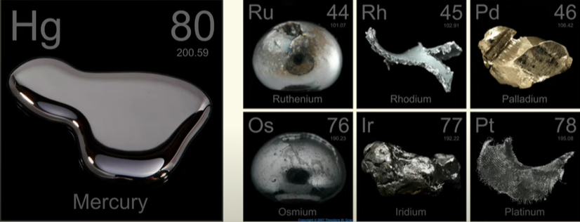
Các đơn chất kim loại đều ở thể rắn (trừ Mercury)
Notes:
Ở điều kiện thường, trừ mercury ở thể lỏng, các đơn chất kim loại khác đều ở thể rắn.

Slide 20
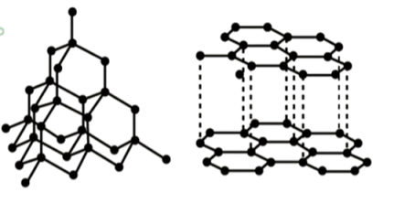
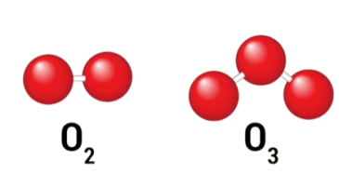
Than chì
Kim cương
Oxygen
Ozone
Nguyên tố Carbon
Nguyên tố Oxygen
Notes:
Tên của các đơn chất thường trùng với tên của các nguyên tố tạo nên chất đó, trừ một số nguyên tố tạo ra được hai hay nhiều đơn chất.
Than và kim cương là các đơn chất được tạo ra từ cùng một nguyên tố carbon.
Khí oxygen và khí ozone là các đơn chất được tạo ra từ cùng một nguyên tố oxygen

Slide 21

LUYỆN TẬP
Câu hỏi
Hãy cho biết những chất nào là đơn chất trong các chất sau:
a, Kim loại Sodium được tạo thành từ các nguyên tố Na.
b, Lactic acid có trong sữa chua, được tạo thành từ các nguyên tố C, H, O.
c, Kim cương được tạo thành từ các nguyên tố C.
d, Muối ăn được tạo thành từ các nguyên tố Na và Cl.
Notes:
Đơn chất là những chất được tạo thành từ một nguyên tố hóa học.
a) Kim loại sodium là đơn chất vì chỉ được tạo thành từ 1 nguyên tố hóa học là Na.
b) Lactic acid không phải là đơn chất vì được tạo thành từ 3 nguyên tố hóa học là C, H, O.
c) Kim cương là đơn chất vì chỉ được tạo thành từ một nguyên tố hóa học là C.
d) Muối ăn không phải là đơn chất vì được tạo thành từ 2 nguyên tố hóa học là Na và Cl.

Slide 22

VẬN DỤNG
Câu hỏi
2. Nêu hai đơn chất kim loại thường được sử dụng để làm dây dẫn điện ?
3. Đơn chất nào được tạo ra trong quá trình quang hợp của cây xanh và có vai trò quan trọng đối với sự sống của con người?
Notes:
Hai đơn chất kim loại thường được sử dụng để làm dây dẫn điện là copper (Cu) và aluminium (Al).
Đơn chất được tạo ra trong quá trình quang hợp của cây xanh và có vai trò quan trọng đối với sự sống của con người là oxygen. Phân tử oxygen gồm 2 nguyên tử O

Slide 23
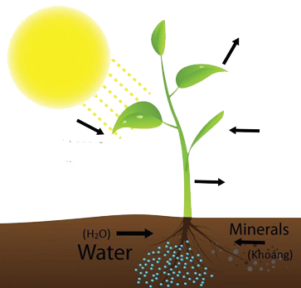
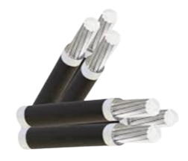
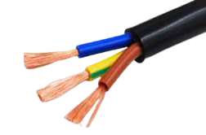
VẬN DỤNG
(O₂)
_{Oxygen}
(CO₂)
_{Carbon dioxide}
_{Quang năng}
_{Đường}
Lõi dây dẫn điện bằng đồng
Cáp điện bằng lõi bằng Aluminium
Notes:
Hai đơn chất kim loại thường được sử dụng để làm dây dẫn điện là copper (Cu) và aluminium (Al).
Đơn chất được tạo ra trong quá trình quang hợp của cây xanh và có vai trò quan trọng đối với sự sống của con người là oxygen. Phân tử oxygen gồm 2 nguyên tử O

Slide 24
III.
HỢP CHẤT

Slide 25
THẢO LUẬN NHÓM
- Hoạt động cá nhân, thảo luận cặp đôi, trả lời câu hỏi: Quan sát hình 4.7 và nêu đặc điểm chung của các chất có trong hình ?
Thời gian: 5 phút.

Slide 26
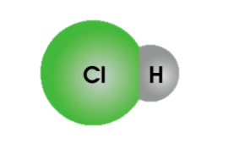

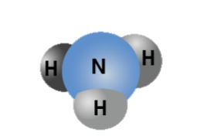
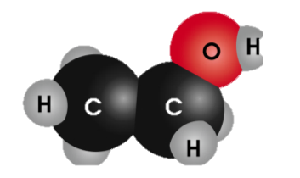
a. Carbon dioxide
b. Hydrogen chloride
c. Ammonia
d. Ethanol
Hình 4.7. Mô hình phân tử một số hợp chất
Notes:
Điểm chung đó là : Mỗi chất trong hình 4.7 đều được tạo thành từ hai hoặc nhiều nguyên tố hoá học
Cụ thể là:
Hình 4.7a được tạo thành từ 2 nguyên tố C và H
Hình 4.7b được tạo thành từ 2 nguyên tố Cl và H
Hình 4.7c được tạo thành từ 2 nguyên tố N và H
Hình 4.7d được tạo thành từ 3 nguyên tố C, H và O

Slide 27
III. HỢP CHẤT
Hợp chất là những chất do hai hoặc nhiều nguyên tố hoá học tạo thành

Slide 28

LUYỆN TẬP
Câu hỏi
Trong các chất sau, chất nào là đơn chất, chất nào là hợp chất?
a, Đường ăn
b, Nước
c, Khí hydrogen (được tạo thành từ nguyên tố H)
d, Vitamin C (được tạo thành từ các nguyên tố C, H và O)
e, Sulfur (được tạo thành từ nguyên tố S)
Notes:
a) Đường ăn được tạo thành từ 3 nguyên tố C, H và O => Hợp chất
b) Nước được tạo thành từ 2 nguyên tố H và O => Hợp chất
c) Khí hydrogen được tạo thành từ 1 nguyên tố H => Đơn chất
d) Vitamin C được tạo thành từ 3 nguyên tố C, H và O => Hợp chất
e) Sulfur (Lưu huỳnh) được tạo thành từ 1 nguyên tố S => Đơn chất

Slide 29

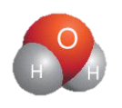
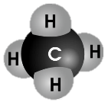


LUYỆN TẬP
Quan sát mô hình phân tử một số chất sau, cho biết chất nào là đơn chất, chất nào là hợp chất. Tính khối lượng phân tử của các chất?
a. nước
b. methane
c. Hydrogen chloride
d. Ammonia

Slide 30
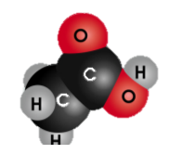
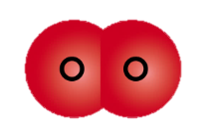
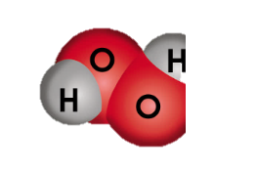
VẬN DỤNG
Acetic acid có trong giấm ăn và là chất được sử dụng nhiều trong công nghiệp; oxygen chiếm khoảng 21% thể tích không khí, có vai trò quan trọng đối với sự sống; hydrogen peroxide có nhiều ứng dụng trong công nghiệp và là chất sát khuẩn mạnh. Quan sát hình 4.8, cho biết chất nào là đơn chất, chất nào là hợp chất ?
a. Acetic acid
b. Oxygen
c. Hidrogen peroxide
Hình 4.8. Mô hình phân tử một số chất
Notes:
Câu trả lời:Quan sát hình 4.8 thấy:
Hình 4.8a: Acetic acid là hợp chất vì được tạo thành từ 3 nguyên tố C, H và O
Hình 4.8b: Oxygen là đơn chất vì được tạo thành từ 1 nguyên tố O
Hình 4.8c: Hydrogen peroxide là hợp chất vì được tạo thành từ 2 nguyên tố O và H

Slide 31

HƯỚNG DẪN VỀ NHÀ
Học lại nội dung bài học: Khái niệm phân tử, đơn chất, hợp chất.
Tính khối lượng phân tử

Slide 32
CHÚC CÁC EM HỌC TỐT!

